Slide 1
Alternativní nástroje hodnocení vědy
Adéla Jarolímková
Národní lékařská knihovna

Slide 2
Tradiční metody hodnocení vědecké činnosti
Orientace na publikované výstupy
Bibliometrie, scientometrie
Založené na počtu citací
Citovanost jednotlivých článků
Impakt faktor
H-index
….
Hodnotí dopad určitého díla/autora pouze ve světě vědy

Slide 3
Sociální sítě
Blogy
Web 2.0
Kolaborativní nástroje
Sdílení obsahu
Multimédia
Velké množství dostupných dat
Poptávka po měření dopadu vědy na společnost
Kritika stávajících způsobů hodnocení
ALTMETRICS

Slide 4
Altmetrics: a manifesto
Jason Priem, altmetric: a manifesto, 2010
Peer-review zastarává
Počet citací je nedostačujícím ukazatelem
Impakt faktor se často zneužívá
Altmetrics = alternative metrics = alternativní způsoby měření dopadu vědy a výzkumu pomocí různých webových nástrojů
Také influmetrics, complementary metrics

Slide 5
San Francisco Declaration on Research Assessment
Prosinec 2012, Annual Meeting of The American Society for Cell Biology
Doporučení pro hodnocení výzkumu
http://am.ascb.org/dora/
Kritika impakt faktoru

Slide 6
Altmetrics – jak přeložit?
Obor – altmetrie?
Soubor ukazatelů – altmetriky?

Slide 7
Uložení
Komentáře, diskuse
Zdroje dat
Doporučení
Citace
Sdílení obsahu

Slide 8
Nejen články
Blogy
Kapitoly
Knihy
Kazuistiky
Klinické studie
Příspěvky na konferencích
Soubory dat
Obrázky
Videa
Webové stránky
Granty
Rozhovory
Dopisy
Média
Patenty
Postery
Prezentace
Výzkumné zprávy
Zdrojové kódy
Kvalifikační práce

Slide 9
Výhody
Šíře záběru
Rozmanitost
Různé zdroje dat
Nejen publikace
Rychlost
Otevřenost – snadná dostupnost dat

Slide 10
Nevýhody
Nedostatek teorie
Komecializace
Kvalita dat
Bias
Různé verze dokumentu
Různý význam
Standardy
Chybějící „důkazy“
Manipulace

Slide 11
Výzkum v oblasti altmetrik
altmetriky a počet citací korelují
citace a altmetriky pravděpodobně měří jiné aspekty
altmetriky mohou mít význam v oborech, kde citační analýza nestačí (humanitní obory)

Slide 12
Nástroje pro práci s altmetrikami
Altmetric
ImpactStory
PlumX

Slide 13
PlumX

Slide 14
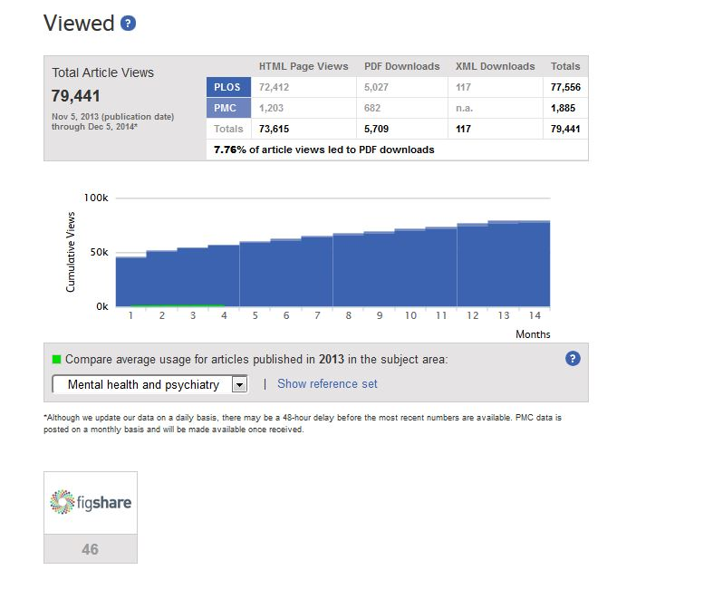
Příklady
PLoS Article Level Metrics

Slide 15
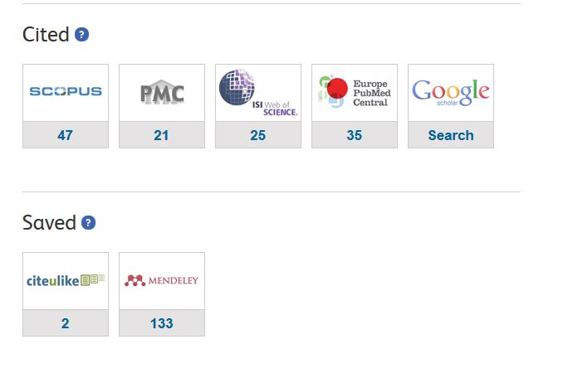
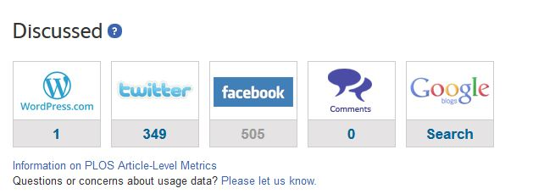

Slide 16
Altmetric

Slide 17
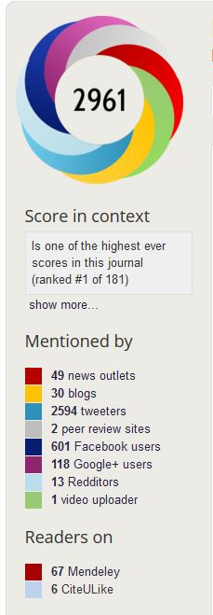

Slide 18
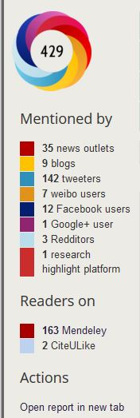

Slide 19
1. Konference o altmetrii/altmetrikách
1:AM London 2014
Zástupci firem, nakladatelů, výzkumných organizací
Také zástupci organizací financujících vědu a výzkum
Wellcome Trust, Higher Education Concil for England, Science Foundation Ireland, Association of Medical Research Charities
Zájem o alternativní metody

Slide 20
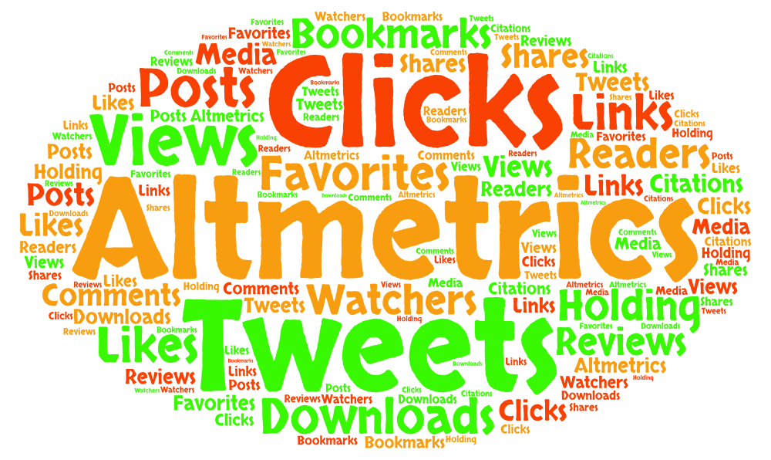
Závěr
Máme k dispozici velké množství dat…
…ale nevíme, co s nimi.

Slide 21
Závěr
Alternativní metody měření dopadu vědy a výzkumu by měly doplňovat, ne nahradit stávající metody, a pomoci vytvořit úplnější obraz.

Slide 22
Literatura
CRONIN, Blaise a Cassidy R SUGIMOTO. Beyond bibliometrics: harnessing multidimensional indicators of scholarly impact. viii, 466 pages. ISBN 978-026-2026-796.
BORNMANN, Lutz. Do altmetrics point to the broader impact of research? An overview of benefits and disadvantages of altmetrics. Journal of Informetrics. 2014, vol. 8, issue 4, s. 895-903. DOI: 10.1016/j.joi.2014.09.005. Dostupné z: http://arxiv.org/abs/1406.7091
PRIEM, Jason, Heather A. PIWOWAR a Bradley M. HEMMINGER. Altmetrics in the wild: using social media to explore scholarly impact. ArXiv.org. 2012. Dostupné z: http://arxiv.org/abs/1203.4745
ZAHEDI, Zohreh, Rodrigo COSTAS a Paul WOUTERS. How well developed are altmetrics? A cross-disciplinary analysis of the presence of ‘alternative metrics’ in scientific publications. Scientometrics. 2014, vol. 101, issue 2, s. 1491-1513. DOI: 10.1007/s11192-014-1264-0. Dostupné z: http://arxiv.org/ftp/arxiv/papers/1404/1404.1301.pdf
THELWALL, Mike, Stefanie HAUSTEIN, Vincent LARIVIÈRE, Cassidy R. SUGIMOTO a Lutz BORNMANN. Do Altmetrics Work? Twitter and Ten Other Social Web Services. PLoS ONE. 2013-5-28, vol. 8, issue 5, e64841-. DOI: 10.1371/journal.pone.0064841. Dostupné z: http://dx.plos.org/10.1371/journal.pone.0064841
HAUSTEIN, Stefanie, Isabella PETERS, Cassidy R. SUGIMOTO, Mike THELWALL a Vincent LARIVIÈRE. Tweeting biomedicine: An analysis of tweets and citations in the biomedical literature. Journal of the Association for Information Science and Technology. 2014, vol. 65, issue 4, s. 656-669. DOI: 10.1002/asi.23101. Dostupné z: http://arxiv.org/abs/1308.1838
COSTAS, Rodrigo, Zohreh ZAHEDI, Paul WOUTERS, Mike THELWALL a Vincent LARIVIÈRE. Do “altmetrics” correlate with citations? Extensive comparison of altmetric indicators with citations from a multidisciplinary perspective: An analysis of tweets and citations in the biomedical literature. Journal of the Association for Information Science and Technology. 2014, vol. 65, issue 4, n/a-n/a. DOI: 10.1002/asi.23309. Dostupné z: http://arxiv.org/abs/1401.4321

Slide 23
Děkuji za pozornost
jarolimk@nlk.cz

